Slide 1
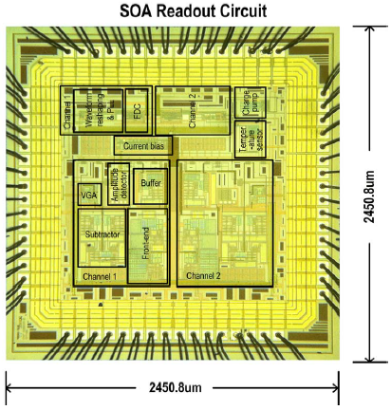
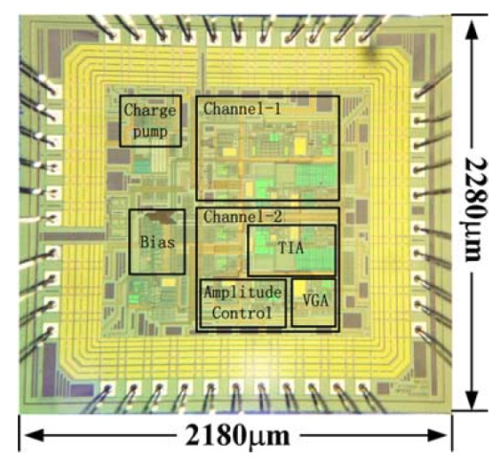
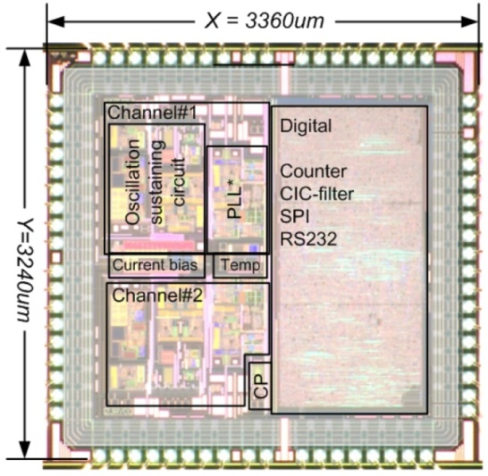
高精度传感接口芯片成果
系列时间域惯性传感接口芯片，性能达到国际领先水平
第一代芯片
模拟接口芯片
JSSC (二作)
第二代芯片
数字接口芯片
VLSI-C (一作)
领域知名机构指标
Colibrys公司
德雷珀实验室
第三代芯片
时间域接口芯片
JSSC (一作)
更低误差 / 更高精度
BI=1.2μg
BI=0.6μg
BI=0.4μg
BI=0.23μg
BI：零偏不稳定度（核心指标）
0.1μg 导航级指标

Slide 2
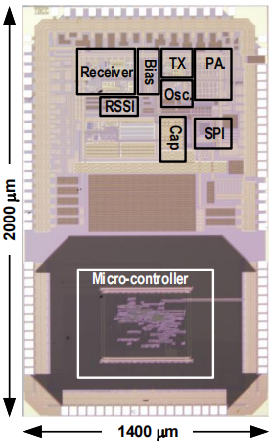
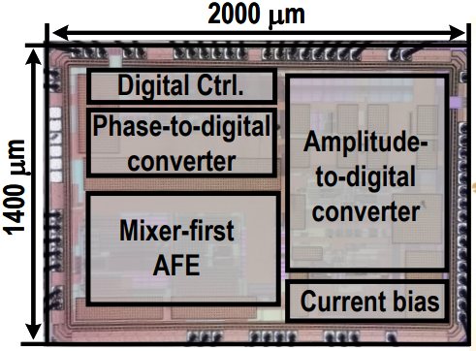
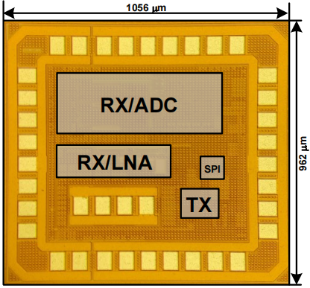
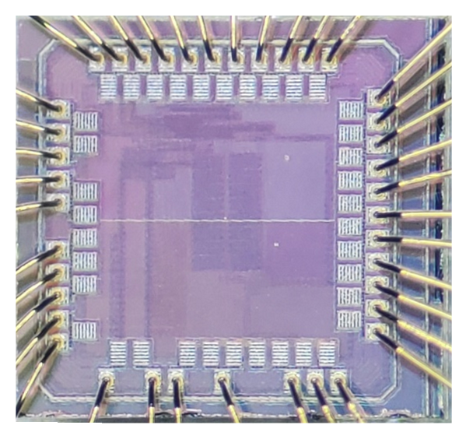
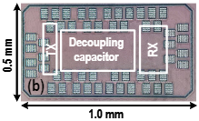
低功耗传感接口芯片成果
基于时间域设计方法，设计系列传感接口芯片，突破能效/功耗瓶颈
2019
2022
时间域低功耗传感网芯片
ASSCC 2019（一作）
时间域光生物信号传感芯片
ESSCIRC 2022（通讯）
2023
2023
2023
时间域可重构传感网芯片
TBCAS 2023（通讯）
时间域按需供电传感芯片
CBS 2023（通讯）
时间域模拟-信息转换芯片
TBCAS 2023（通讯）

